Slide 1

Zadovoljstvo korisnika stomatološkim uslugama u ZBO
2023

Slide 2
Struktura ispitanika: N = 92
Starost ispitanih korisnika je od 6do 83 godine
zdravstvena ustanova | Frequency | Percent
Dom zdravlja Apatin | 15 | 16,3
Dom zdravlja Kula | 37 | 40,2
Dom zdravlja Odžaci | 10 | 10,9
DZ Sombor | 30 | 32,6
Total | 92 | 100,0
porodično materijalno stanje (miss.5,7%)
 | Frequency | Percent
loše | 1 | 1,1
osrednje | 37 | 40,2
dobro | 48 | 52,2
veoma dobro | 5 | 5,4
miss | 1 | 1,1
Podaci o školovanju ( miss.14,3%)
škola | Frequency | Percent
nepotpuna OŠ | 3 | 3,3
OŠ | 14 | 15,2
srednja škola | 53 | 57,6
viša i visoka škola | 20 | 21,7
miss | 2 | 2,2
pripadnost jednoj od definisanih grupa | Frequency | Percent
dete 0-18god. | 38 | 41,3
student 19-26 | 8 | 8,7
lice u hitnoj potrebi | 3 | 3,3
trudnica | 1 | 1,1
Stariji od 65 godina | 7 | 7,6
ostale kategorije obuhvaćene obaveznim zdravstvenim osiguranjem | 27 | 29,3
ne pripadam ni jednoj od navednih grupa | 7 | 7,6
missing | 1 | 1,1
pol | Frequency | Percent
MUŠKI | 36 | 39,1
ŽENSKI | 56 | 60,9

Slide 3
Broj poseta stomatologu u poslednjih 12 meseci

Slide 4
Kod privatnika stomatologa idete zbog

Slide 5
Saveti vašeg stomatologa o:
66,3% korisnika je primljeno istog dana
Dok je
18,5% čekalo do pet dana
7,6% čekali do petnaest dana

Slide 6
Moj stomatolog

Slide 7
Ocene organizacije stomatološke službe

Slide 8
Kako se plaćaju stomatološke usluge?

Slide 9
Da li ste u poslednjih godinu dana, izbegli posetu stomatologu zbog:

Slide 10
Ocenite vaše oralno zdravlje

Slide 11
Uzimajući sve u obzir, ocenite vaše zadovoljstvo lečenjem u ovoj stomatološkoj službi

Slide 12
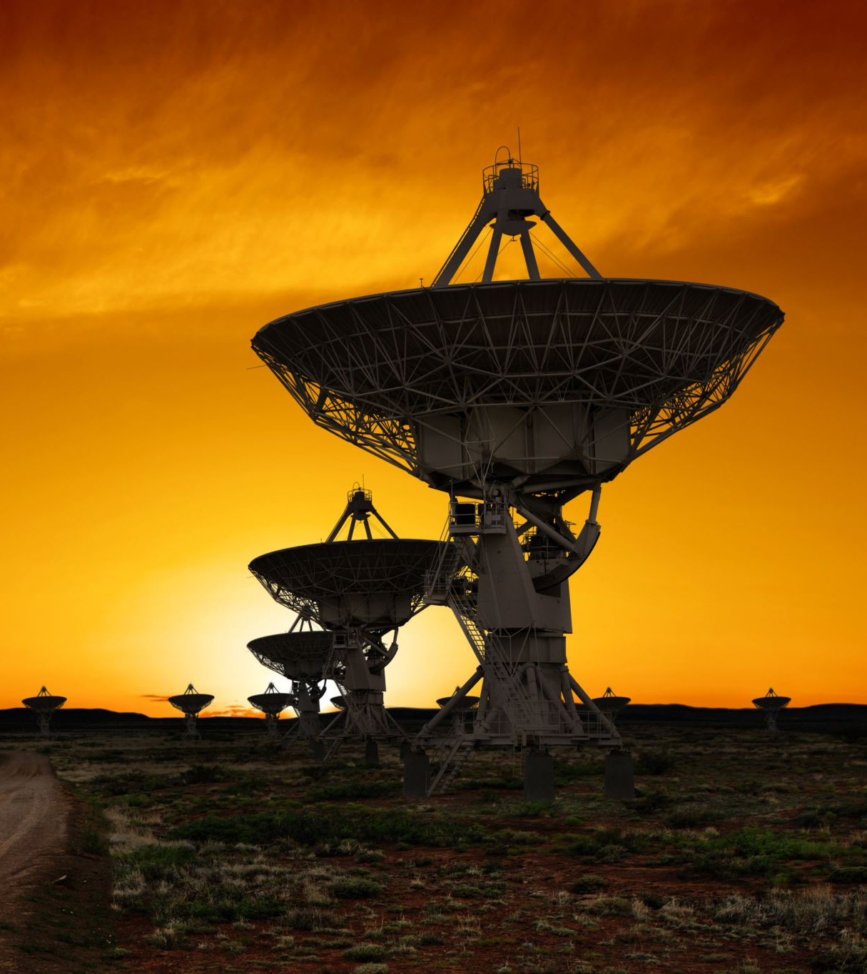
hvala
Davorka Bosnić
Dipl.psiholog ZZJZ Sombor 2024.

